Slide 1


CHỦ ĐỀ 4 - TIẾT 2

Slide 2





ÔN TẬP BÀI HÁT:
CHÚ CHIM NHỎ DỄ THƯƠNG
Nhạc Pháp
Lời Việt: Hoàng Anh

Slide 3
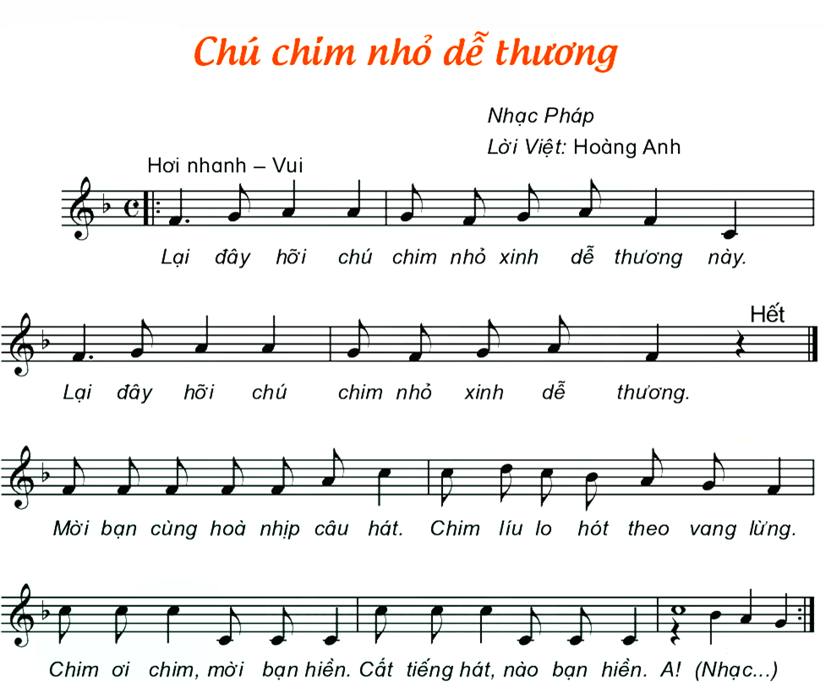

Slide 4

CHÚ CHIM NHỎ DỄ THƯƠNG
HÁT THEO NHẠC ĐỆM

Slide 5
CHÚ CHIM NHỎ DỄ THƯƠNG
HÁT KẾT HỢP GÕ ĐỆM
THEO TIẾT TẤU LỜI CA

Slide 6
CHÚ CHIM NHỎ DỄ THƯƠNG
HÁT KẾT HỢP
VẬN ĐỘNG CƠ THỂ

Slide 7

MÚA SƯ TỬ THẬT LÀ VUI
Phạm Tuyên

Slide 8
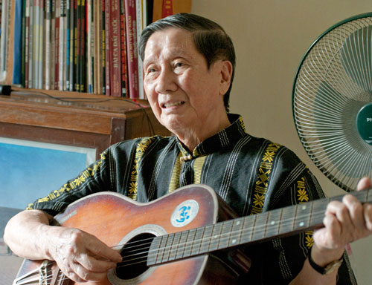
NHẠC SĨ PHẠM TUYÊN
Nhạc sĩ Phạm Tuyên sinh ngày 12/1/ 1930, quê ở Hải Dương.
Các bài hát thiếu nhi: Tiến lên đoàn viên, Chiếc đèn ông sao, Hành khúc Đội TNTP HCM, ..
Ông được Nhà nước trao tặng giải thưởng Hồ Chí Minh về Văn học nghệ thuật.

Slide 9
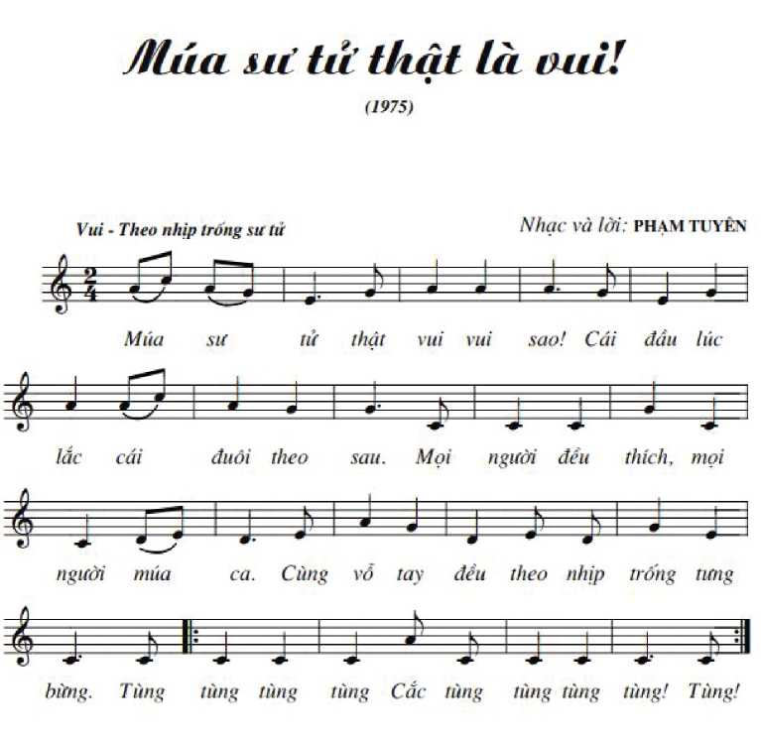

Slide 10
MÚA SƯ TỬ THẬT LÀ VUI
NGHE NHẠC KẾT HỢP
GÕ ĐỆM THEO HÌNH TIẾT TẤU

Slide 12
MÚA SƯ TỬ THẬT LÀ VUI
NGHE NHẠC KẾT HỢP
TRÒ CHƠI MÚA LÂN SƯ TỬ

